Slide 1
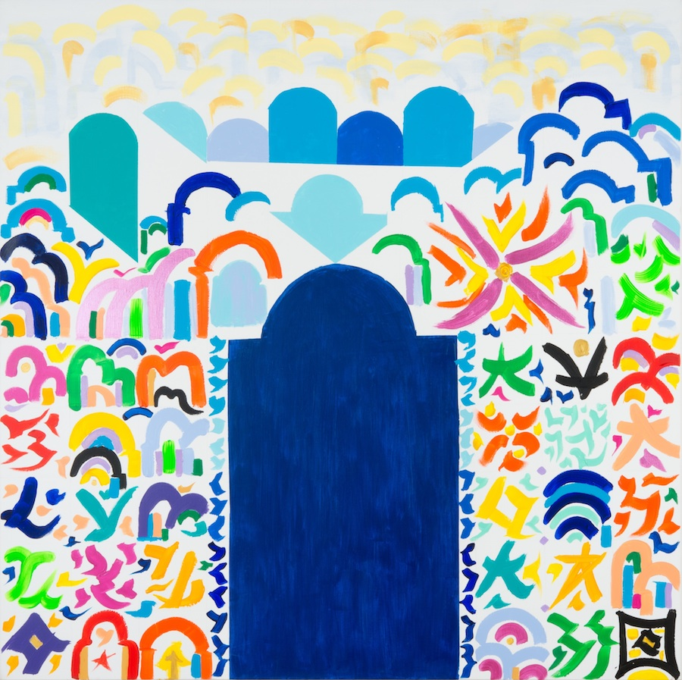
Motifs en transhumance (Matisse, Ben Jelloun et autres)
Nathalie Roelens
(Université du Luxembourg)

Slide 2
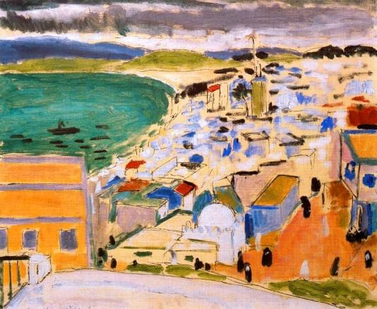
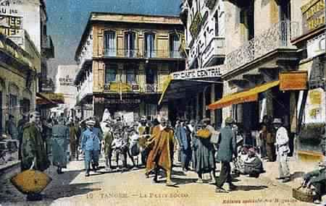
Introduction : le syncrétisme
συγκρητισμός « union des Crétois » (coalition guerrière) → mélange, combinaison d’influences, tentative de conciliation
de différentes croyantes (œcuménisme) ;
rassemblement de doctrines disparates ;
synthèse donnant lieu à des formes nouvelles
synesthésie (Baudelaire, Rimbaud, Leiris, Merleau-Ponty)
bricolage (Lévi-Strauss, 1962)
pensée complexe (Edgar Morin, 1990)
Atlas mnemosyne (Aby Warburg, 1929)
« Ce qu’il [le promeneur-lecteur] perçoit est multiple, irréductible, provenant de substances et de plans hétérogènes, décrochés : lumières, couleurs, végétations, chaleur, air, explosions ténues de bruits, minces cris d’oiseaux, voix d’enfants de l’autre côté de la vallée, passages, gestes, vêtements d’habitants tout près ou très loin ; tous ces incidents sont à demi identifiables : ils proviennent de codes connus, mais leur combinatoire est unique, fonde la promenade, en différence qui ne pourra se répéter que comme différence. » (Roland Barthes, « De l’œuvre au texte », 1971, pp. 75-76)
Henri Matisse, Vue sur la baie de Tanger, 1912
« Un soir, à moitié endormi sur une banquette de bar, j’essayais par jeu de dénombrer tous les langages qui entraient dans mon écoute : musiques, conversations, bruits de chaises, de verres, toute une stéréophonie dont une place de Tanger (décrite par Severo Sarduy) est le lieu exemplaire. En moi aussi cela parlait (c’est bien connu), et cette parole dite ‘intérieur’ ressemblait beaucoup au bruit de la place, à cet échelonnement de petite voix qui me venaient de l’extérieur : j’étais moi-même un lieu public, un souk ; en moi passent les mots, les menus syntagmes, les bouts de formules, et aucune phrase ne se formait, comme si c’eût été la loi de ce langage-là. »
(Roland Barthes, Le plaisir du texte, 1973, p. 79)

Slide 3
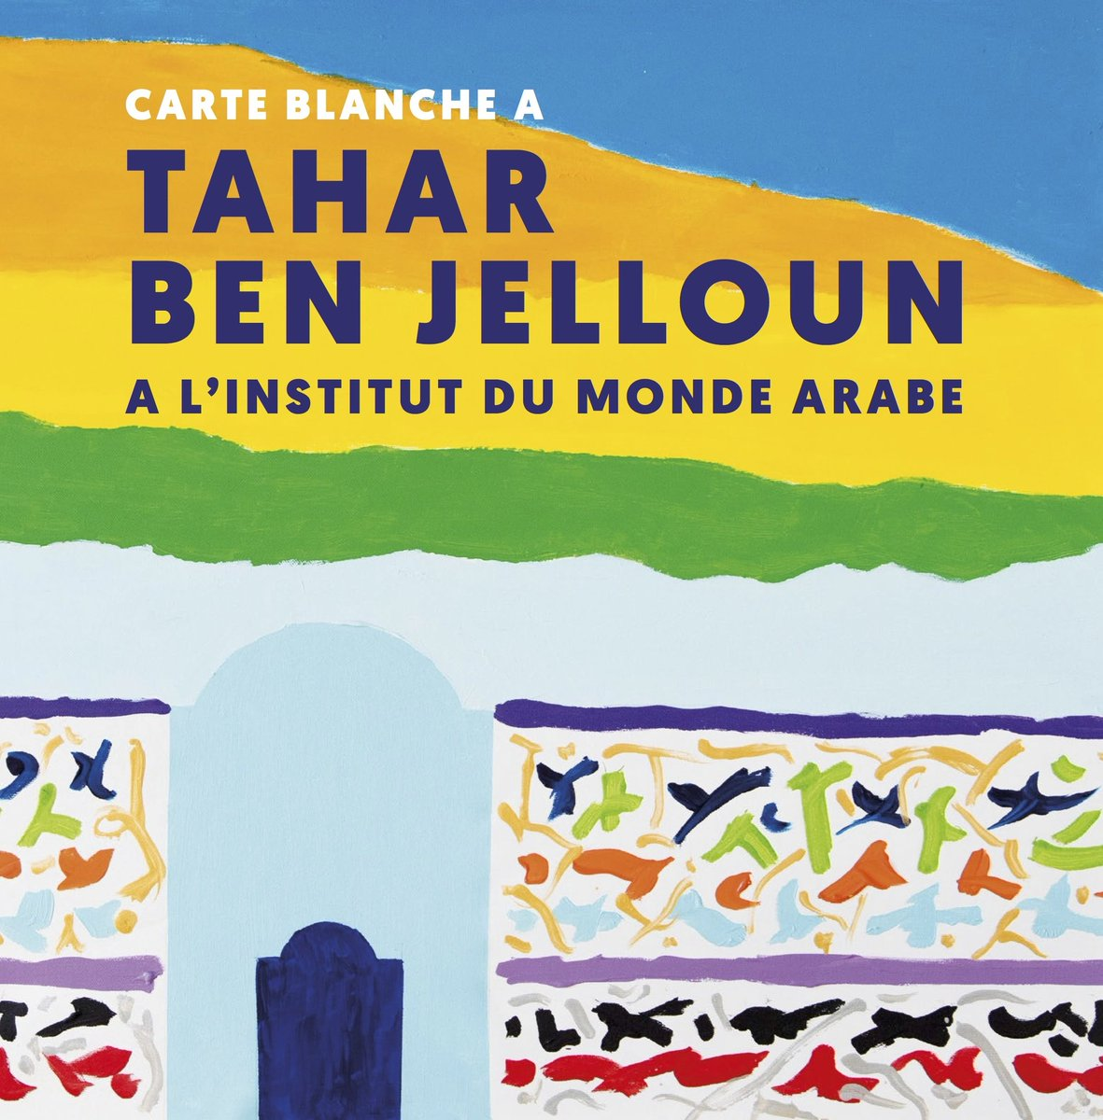
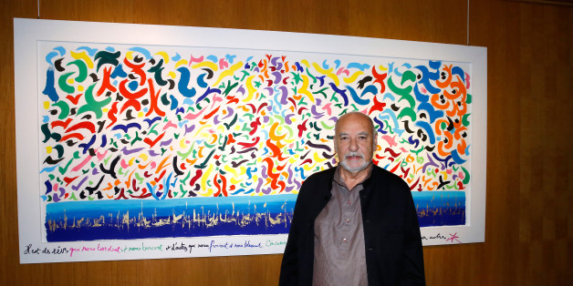
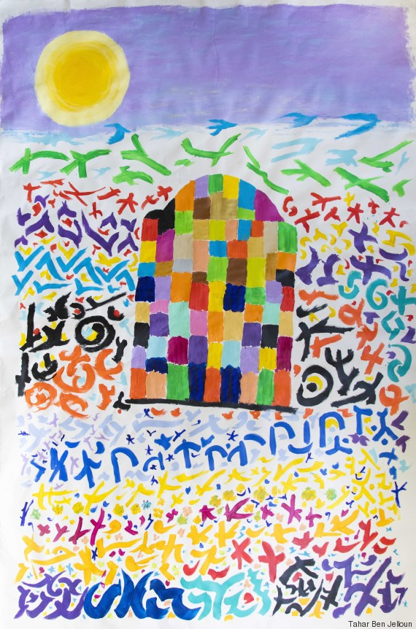

« Je ne me considère pas comme un peintre. Je suis un écrivain qui essaie de se racheter en faisant danser
des couleurs prises dans le ciel et la mer de Tanger » (Tahar Ben Jelloun, J’essaie de peindre la lumière du monde, Paris,
Gallimard/Institut du Monde Arabe, 2017 p. 7)
Paris, Institut du monde arabe, 10 octobre 2017 - 7 janvier 2018

Slide 4
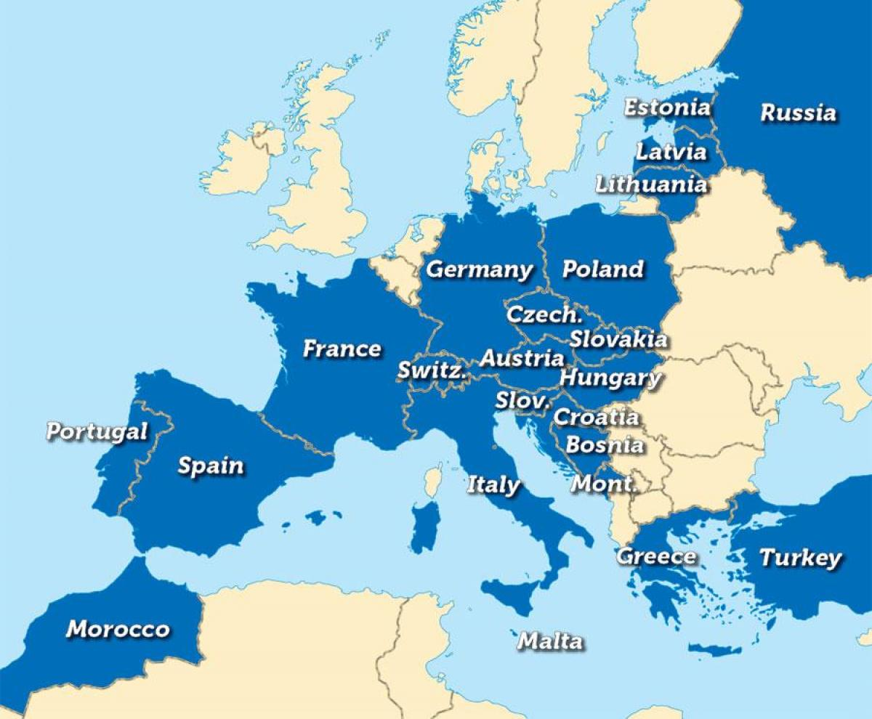
1. Géo-esthétique (transmigration de motifs et de techniques)
Saint-Petersbourg
Moscou
dentelles
porcelaines
Catteaux-Cambrésis
toile de Jouy
Collioure
mosaïques
Matera
Byzance
Tanger
calligraphie
arabesques
zellige
broderies
Fès

Slide 5
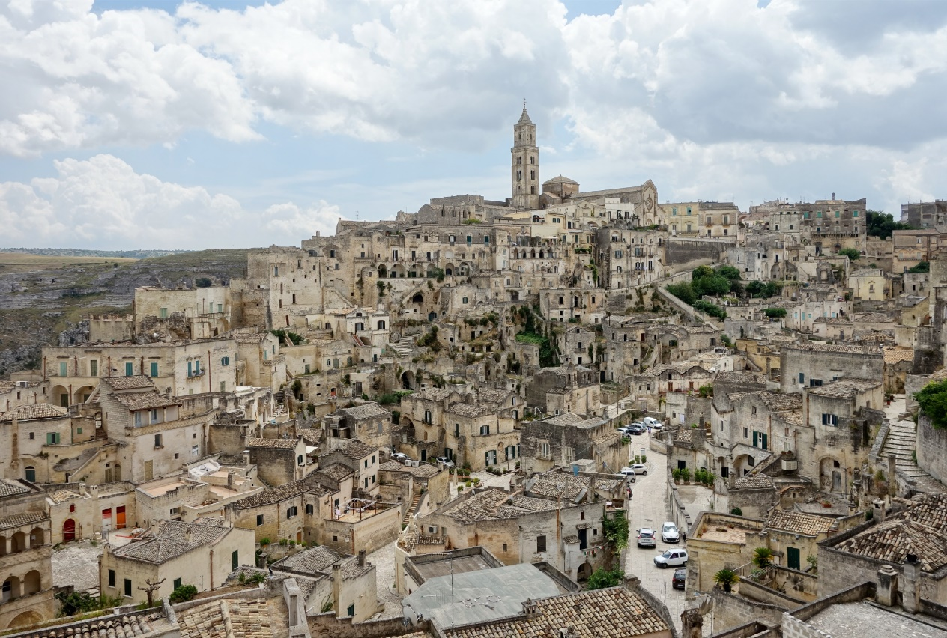
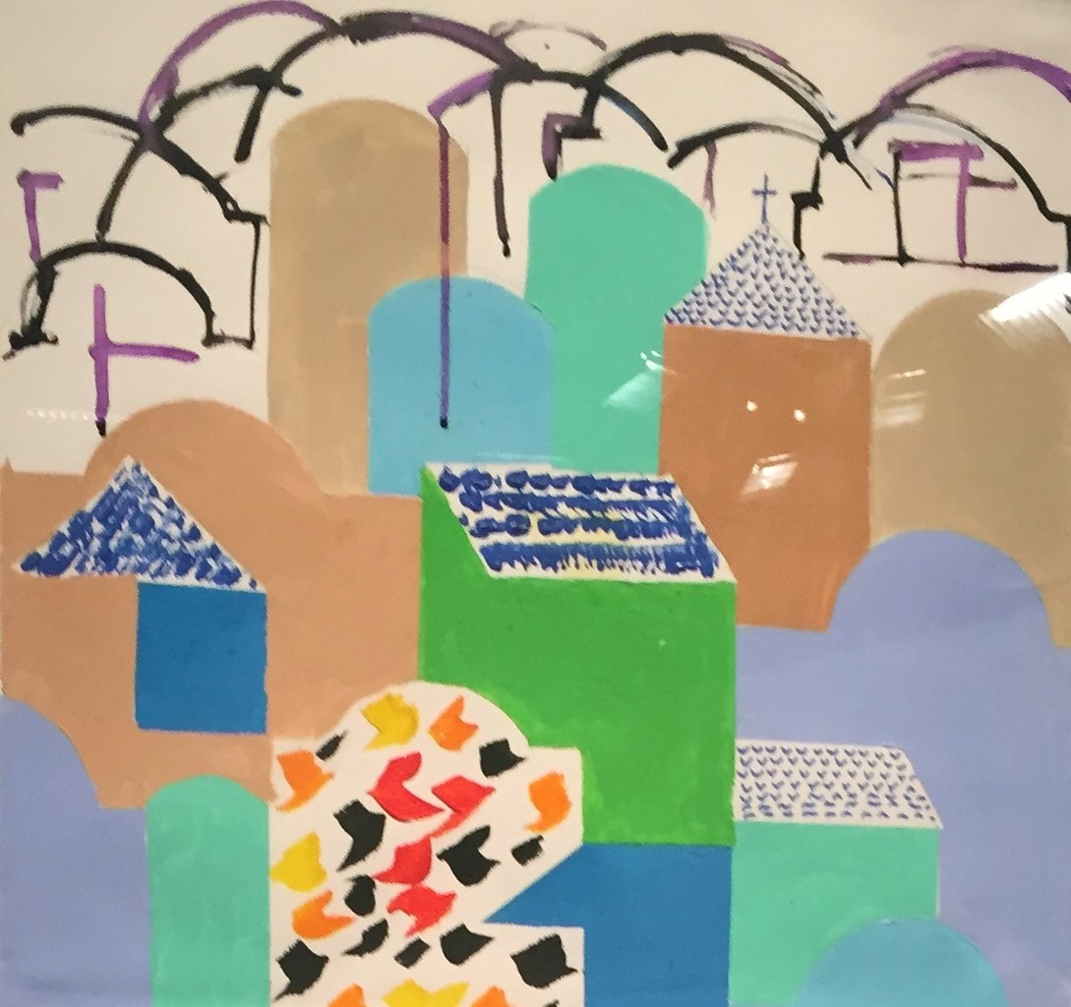
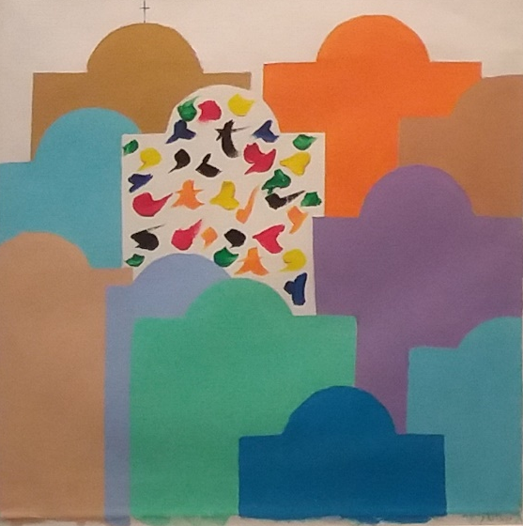
2. « Habiller » la pierre monochrome
C’est probablement dans
la grotte des Cent Saints que Dieu a séparé la lumière des ténèbres »
(TBJ, p. 94)
Tahar Ben Jelloun, Acrylique sur toile, 50 x 50 cm, p.96
Vue de Matera (Basilicate, Italie)
« J’ai eu envie d’habiller cette ville unique de rêves et couleurs parfois vives, de couleurs imaginées, posées là comme une robe sur les épaules de la mariée, une robe ou une broderie du XIXe siècle tissée par les mains de femmes de Fès avec des fils d’or acheté au mellah, quartier juif à la sortie de la médina. Cette robe couvre les terrasses quand la nuit arrive pleine de rêves impatients, de jarres de miel et d’huile d’olive. » (TBJ, p. 93)
« Je ne savais pas que la vieille ville
de Fès, […] avait une sœur jumelle en Italie, à l’ouest de Bari. Elle s’appelle
Matera » (TBJ, p. 93)

Slide 6
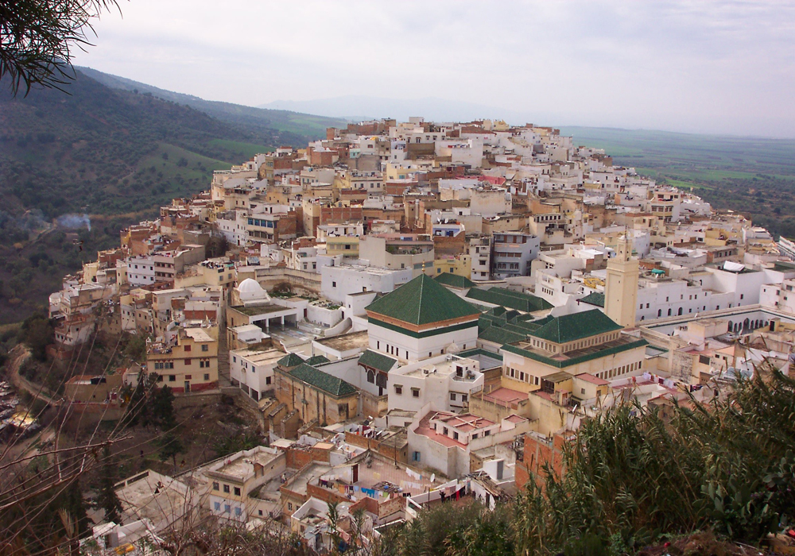
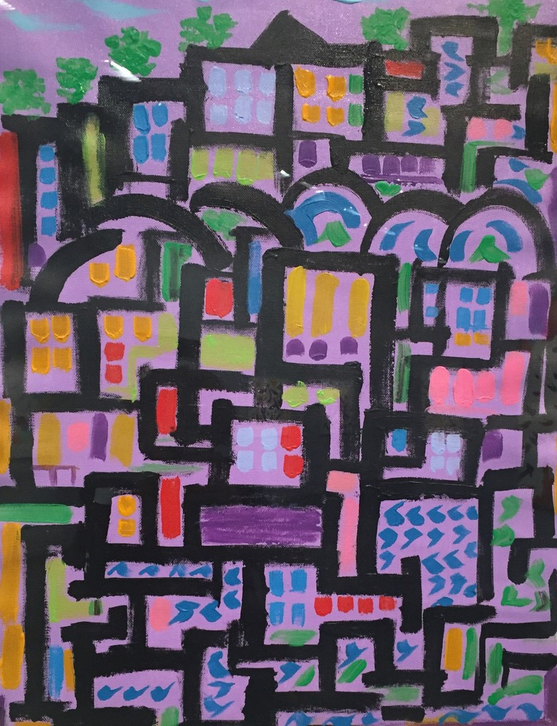
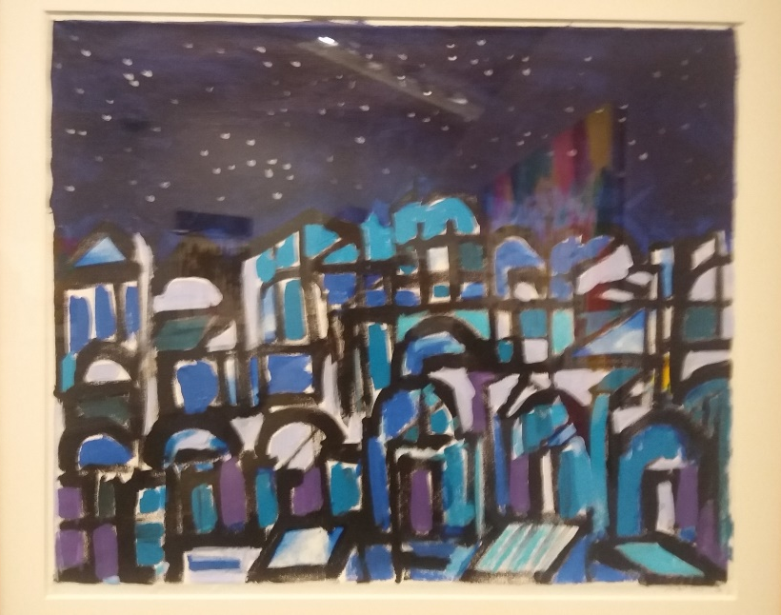
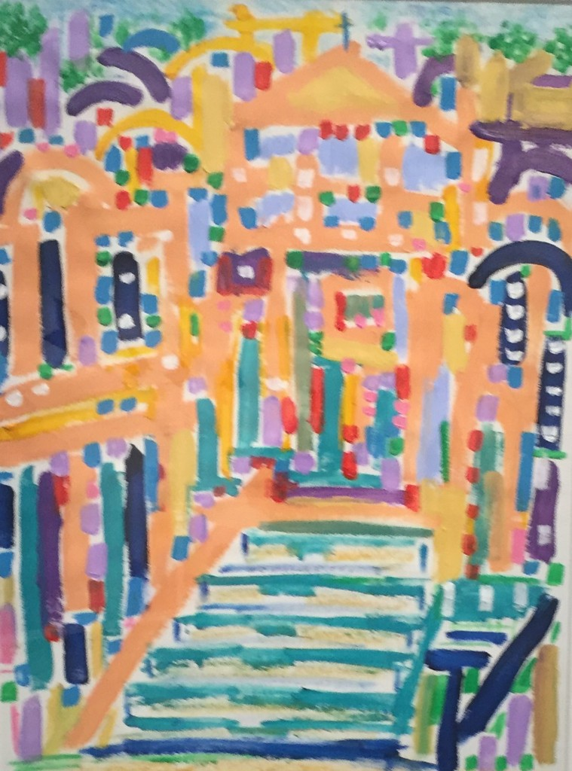
Ancienne médina de Fès
« […] avoir cent ans à Tanger. Pourquoi Tanger ? Parce qu’il pense que c’est
une légende, pas tout à fait une ville. Il en a souvent entendu parler. Il l’imagine comme une superbe mariée toute de lumière, de perles, de diamants et de magie. Il se dit que Tanger doit ressembler à Naples, moins grande, moins sale, moins folle mais avec autant de mystère. »
(TBJ, « Nuit africaine », in L’ange aveugle, Paris, Seuil, 1992, p. 81)

Slide 7
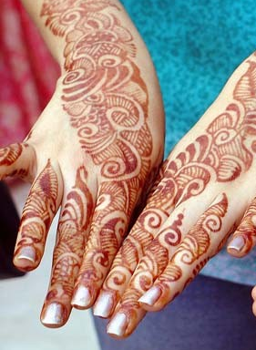
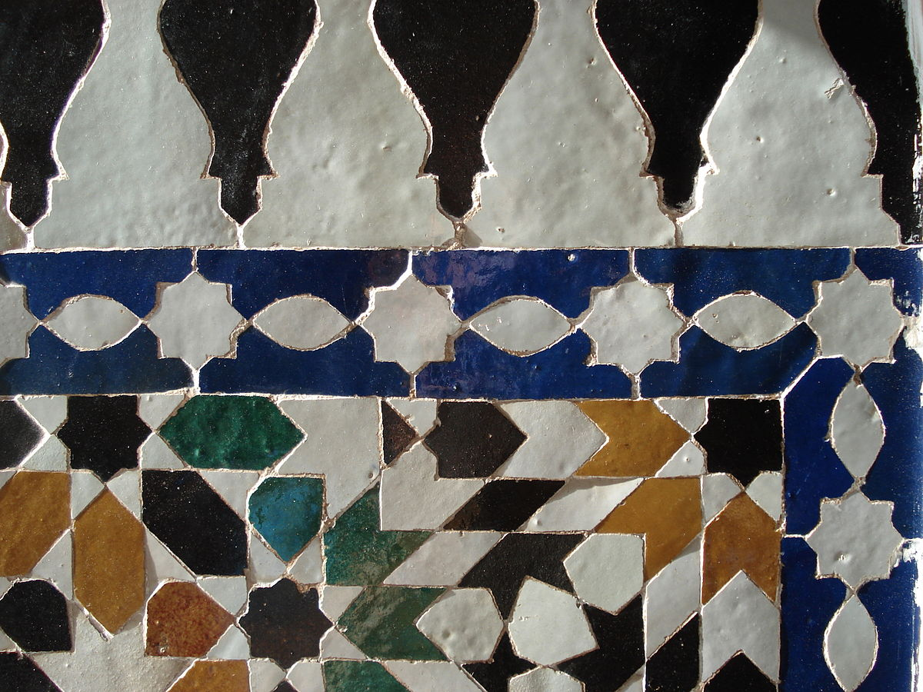
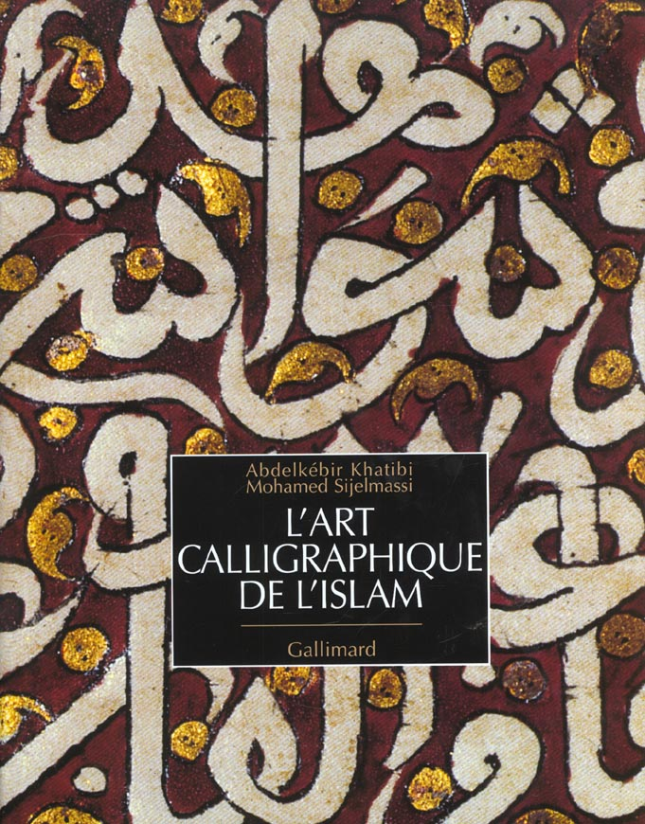
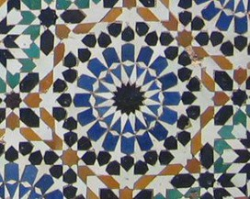
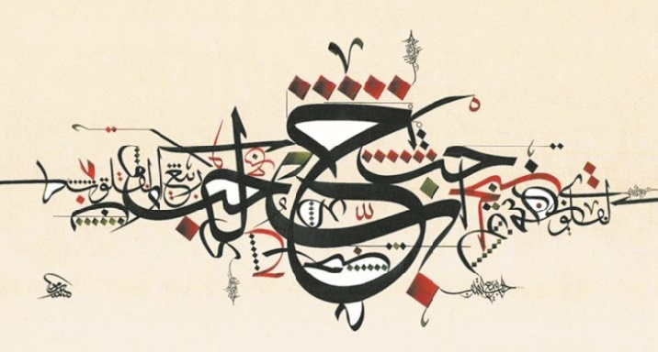
Stylisation
Zellige (marqueterie de faïence)
Maghribi. Page de titre d’un ouvrage rédigé par l’historiographe
Al Baghdadi, Rabat, XVIIe siècle, bibliothèque royale

Slide 8
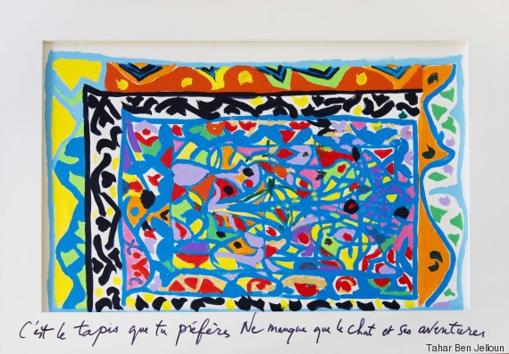
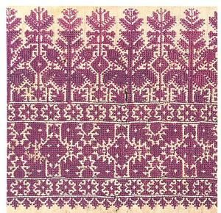
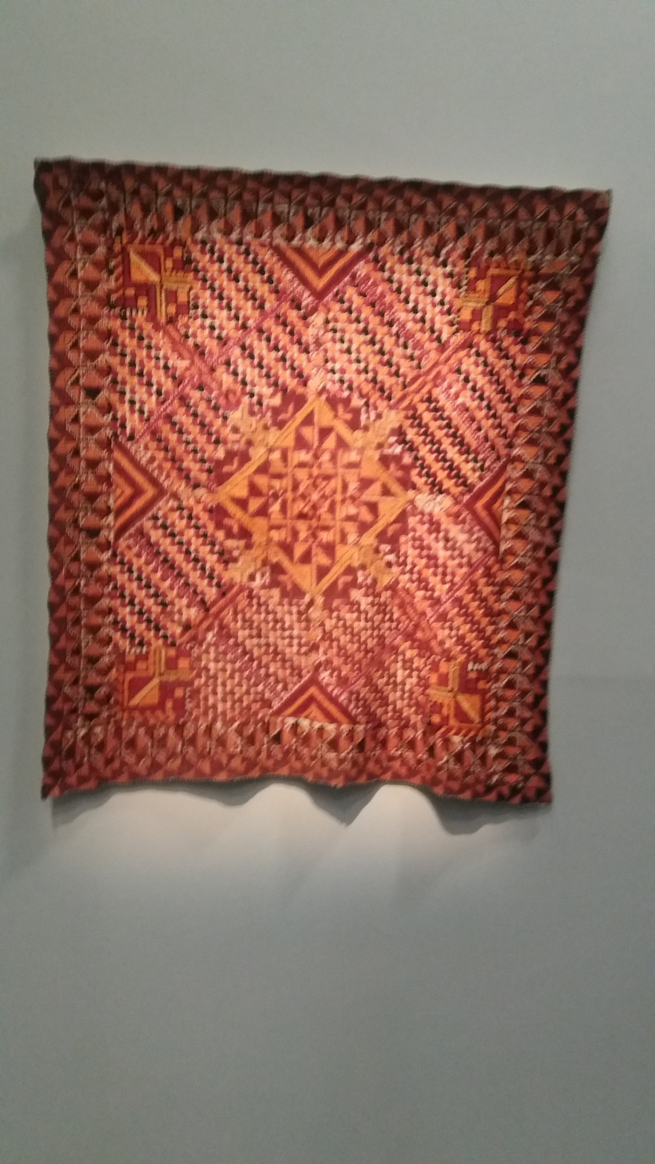
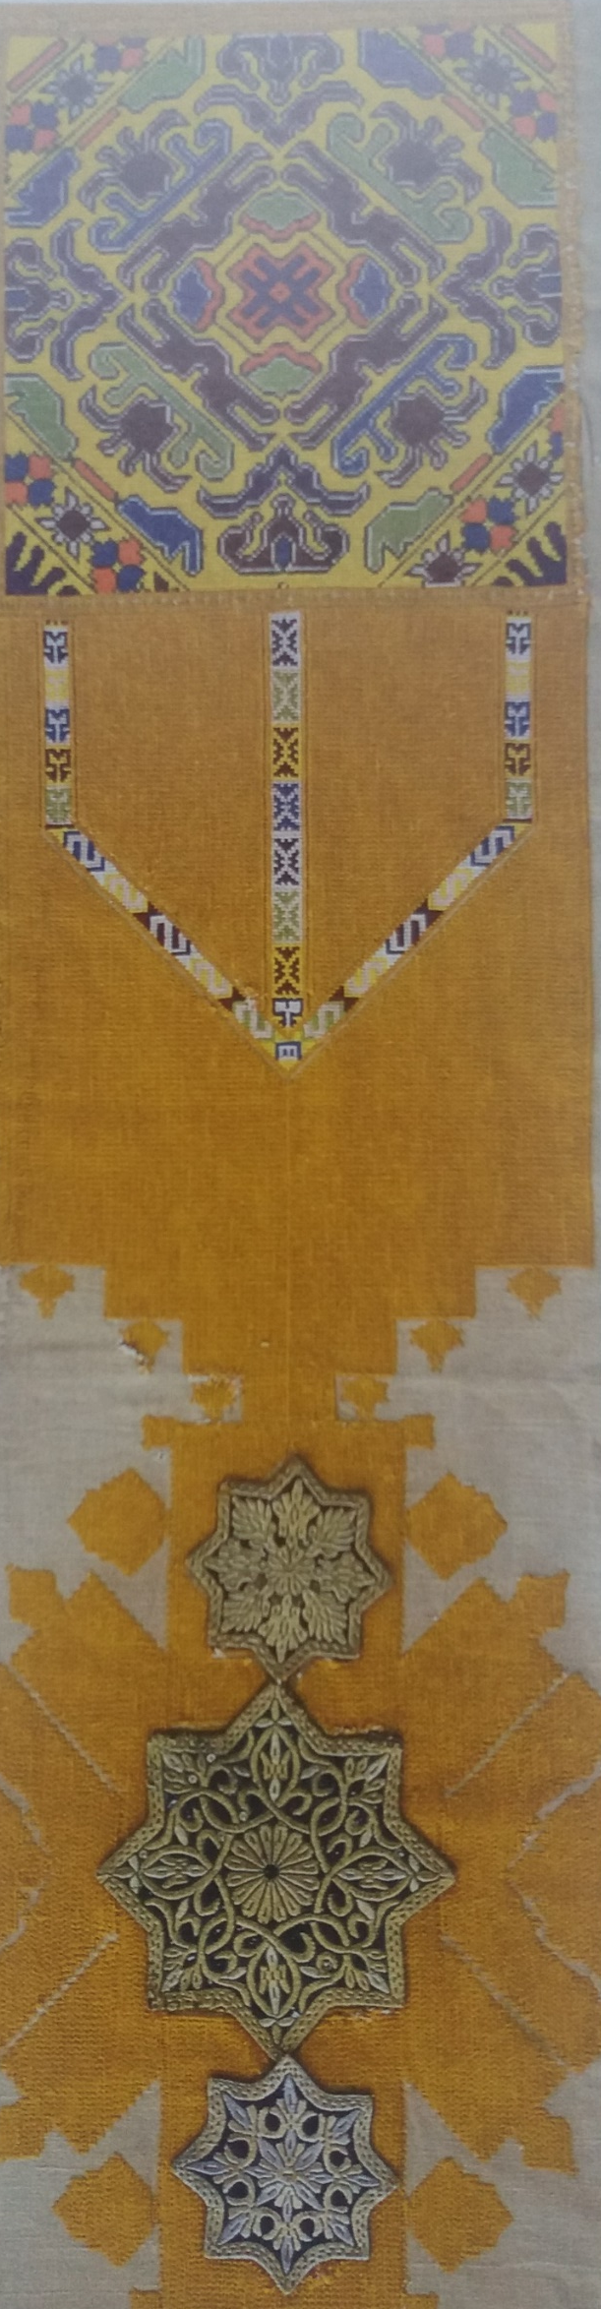
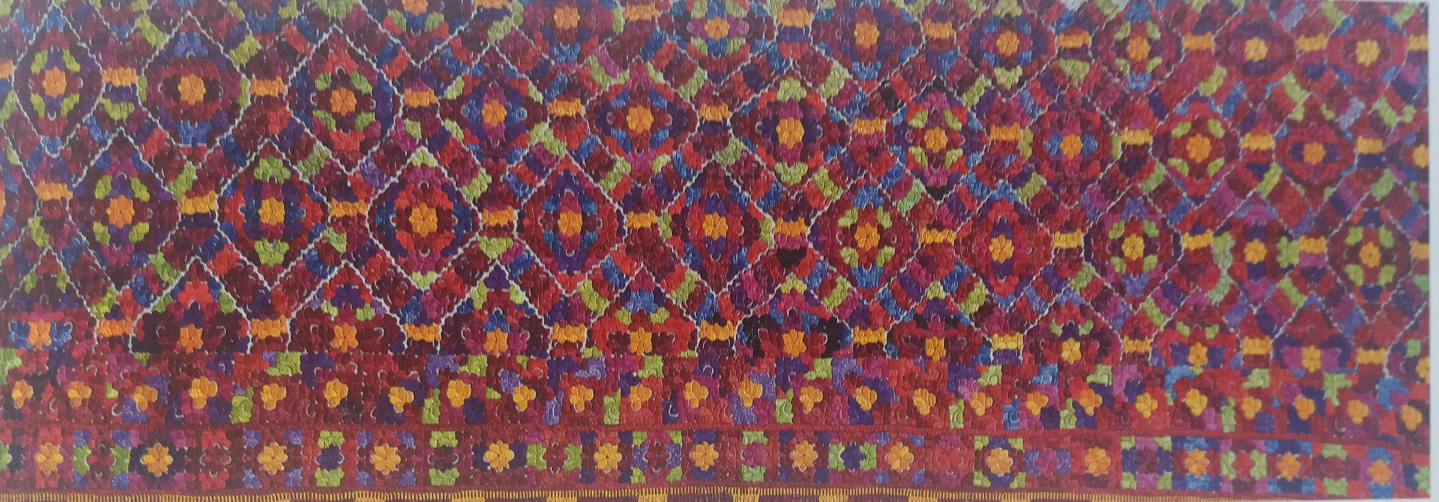
TBJ, Acrylique sur toile, 98 x 140 cm, p. 67
Broderie de Meknès, de Rabat, de Fès XIXe siècle, fil de soie sur coton ou sur lin,
collection Nour et Boubker Temli

Slide 9
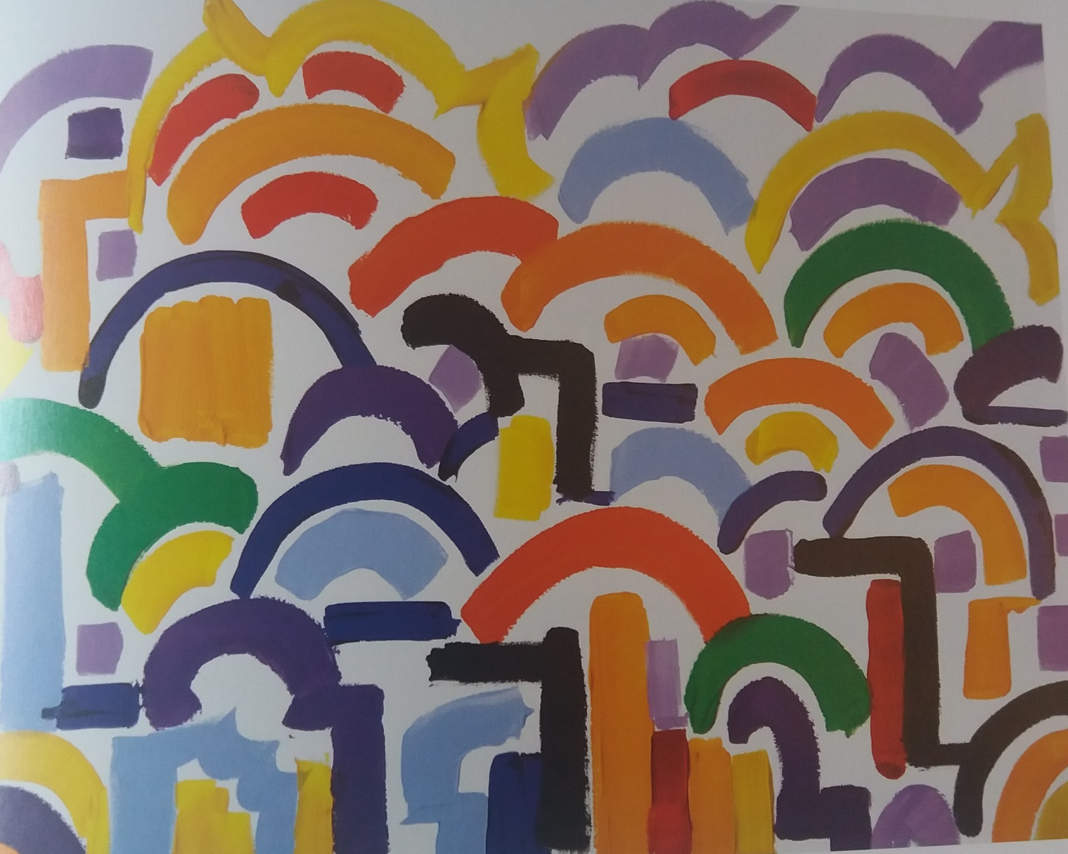
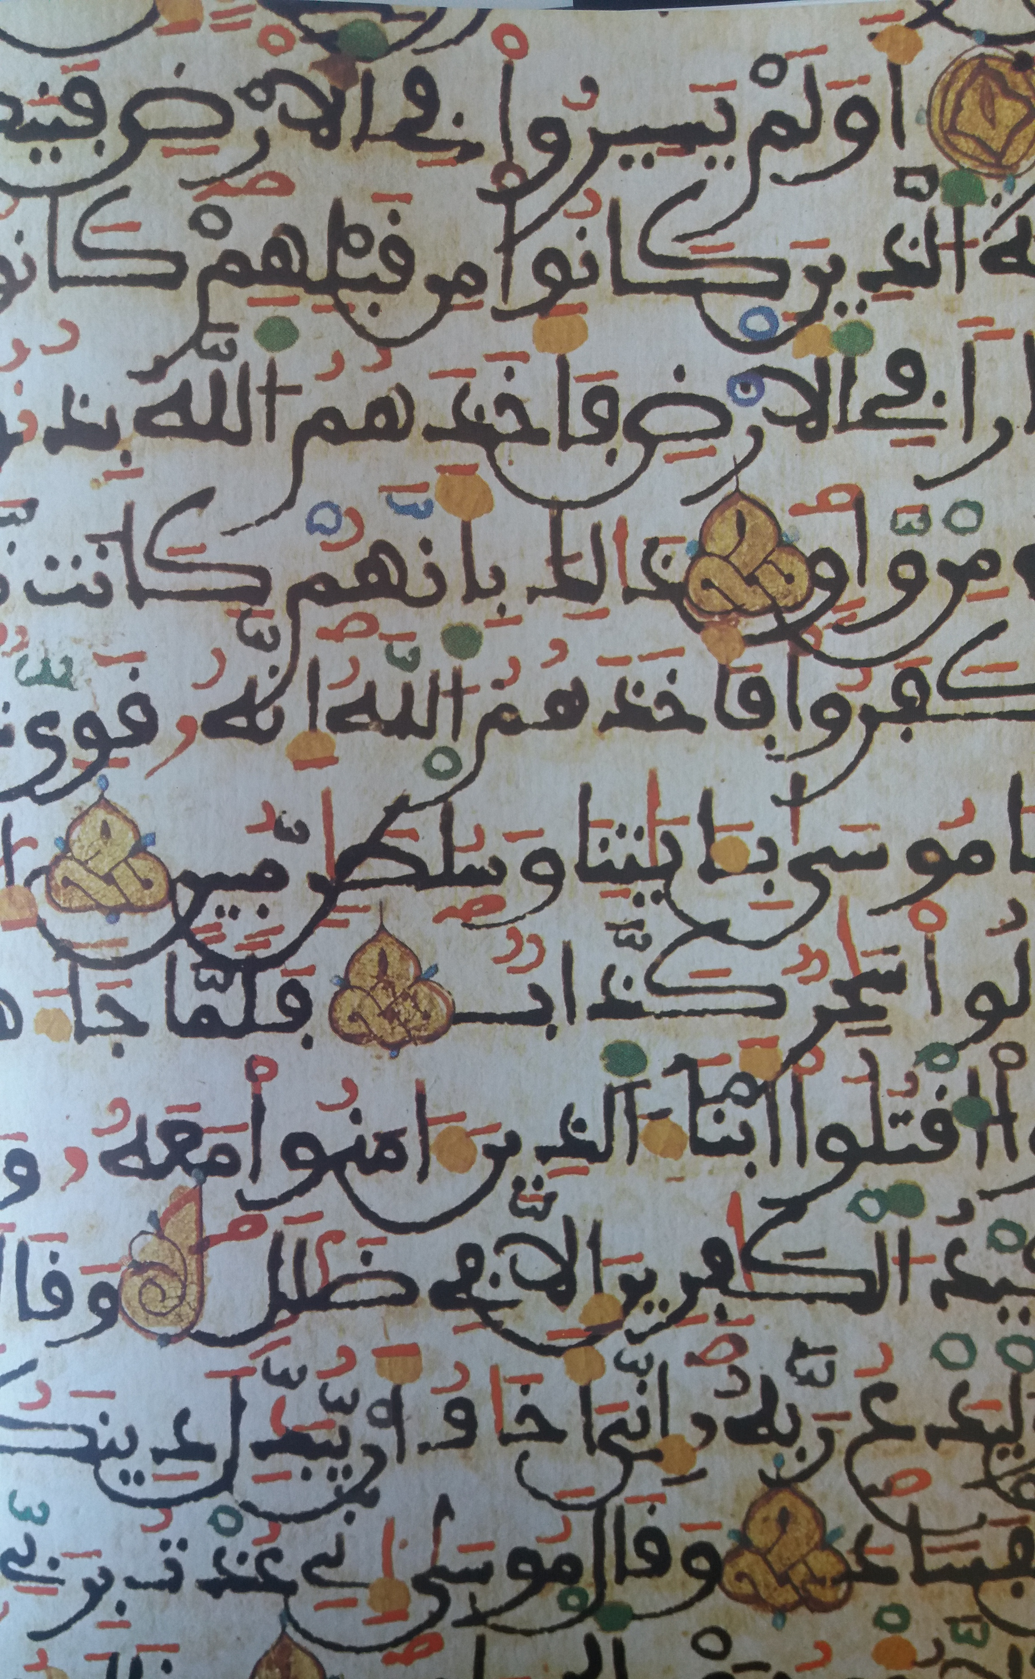
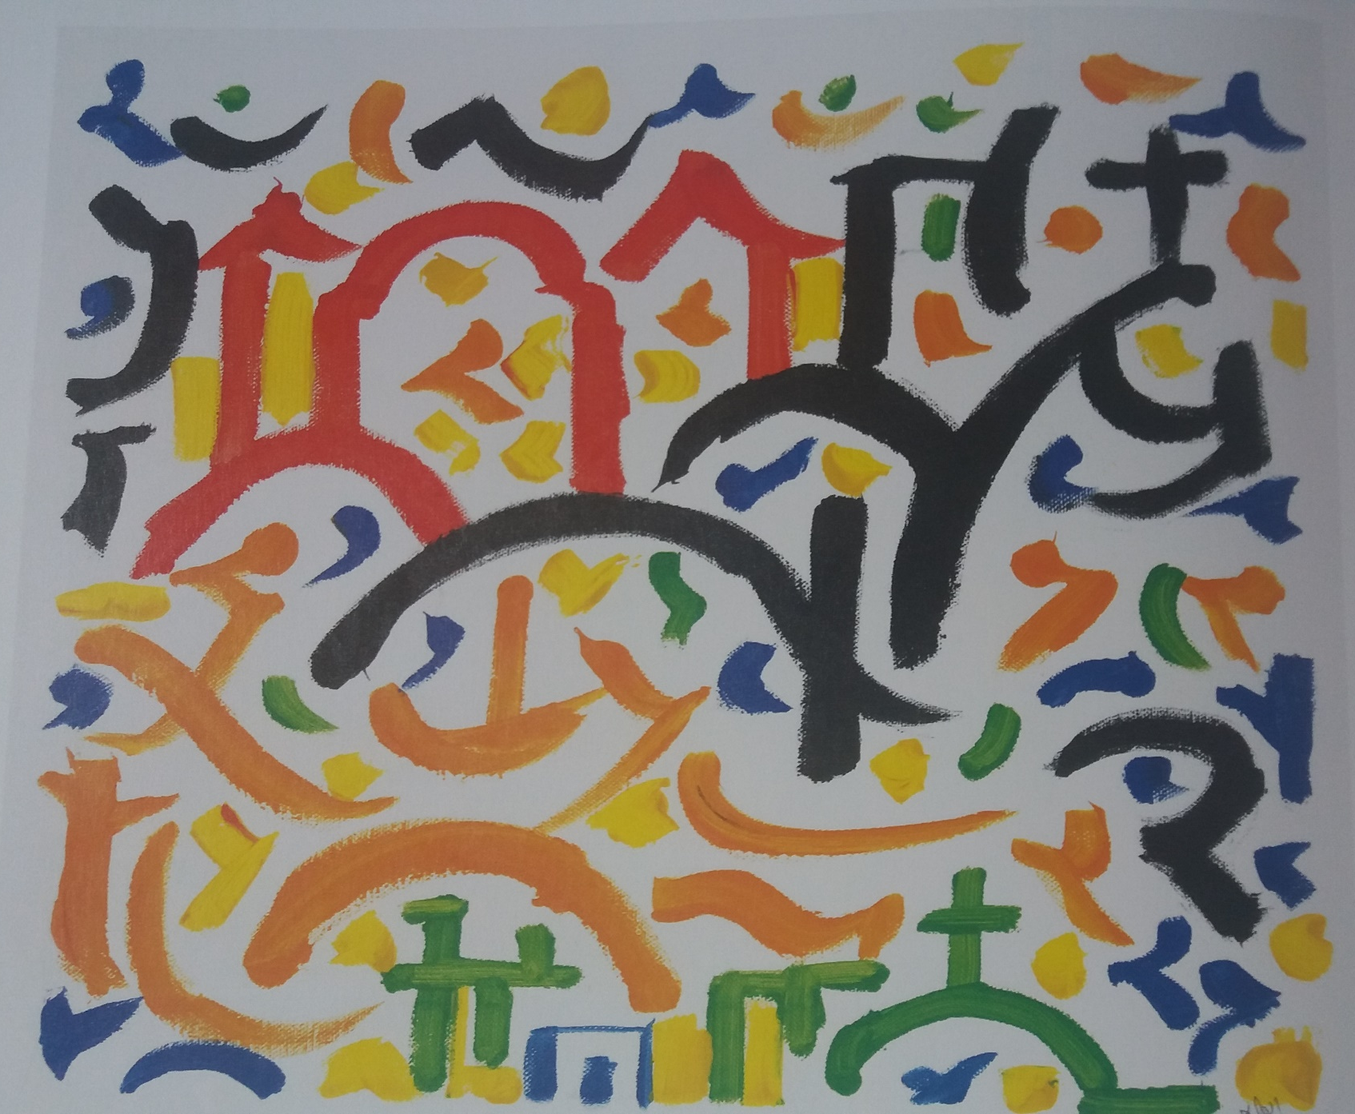
Vocalisation
TBJ, Acrylique sur toile, 50 x 70 cm, p. 103
Maghribi, Coran de 1560, Signes diacritiques et vocaliques mis en valeur par des
couleurs différentes, in Khatibi & Sijelmassi, L’art calligraphique de l’Islam,
Paris, Gallimard, 1994, p. 57
TBJ, Acrylique sur toile, 50x 60 cm, p. 102

Slide 10
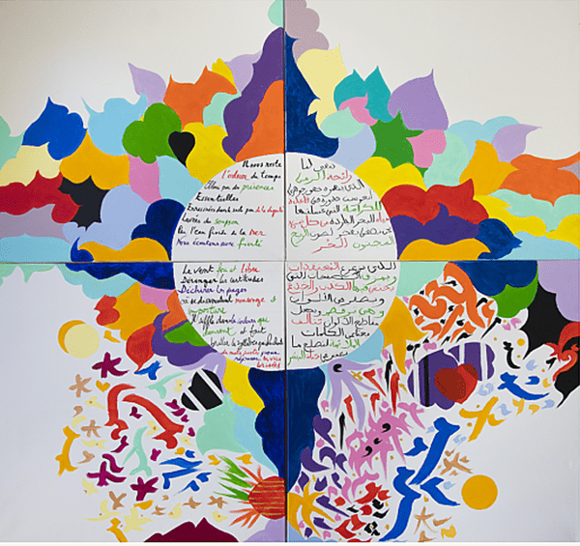
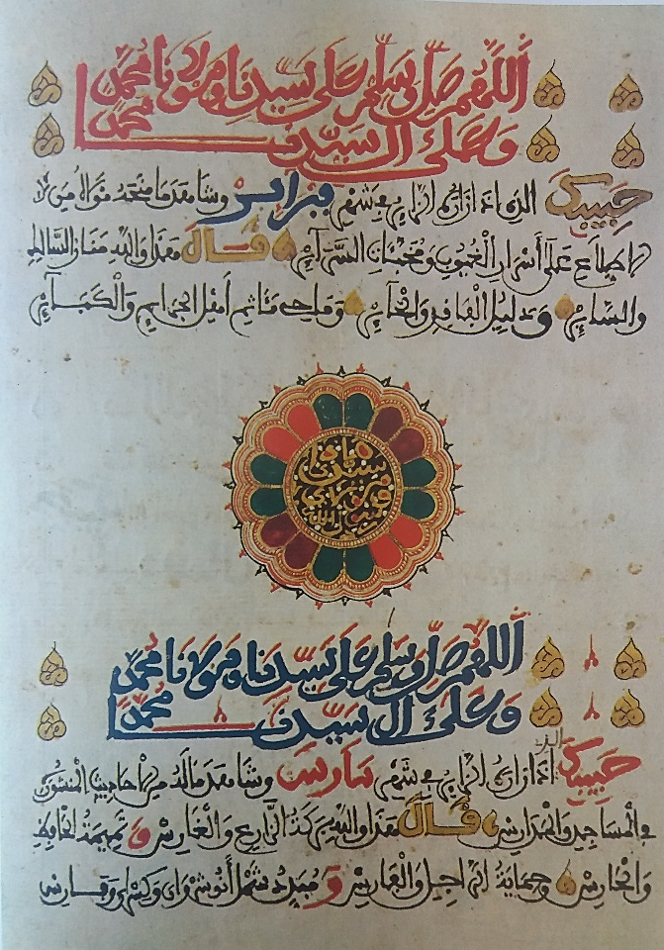
« J’ai dessiné des papillons
Qui n’ont jamais existé
Des chevaux avec des ailes
Des ânes affables
Et des fleurs qui ressemblent à des fruits »
(TBJ : Acrylique sur toile, 200 x 200 cm, p. 66.)
Cf Maghribi polychrome, Extrait du livre Dakhira de
la secte religieuse Charquawa (Maroc),
In Khatibi & Sijelmassi, p. 53.

Slide 11
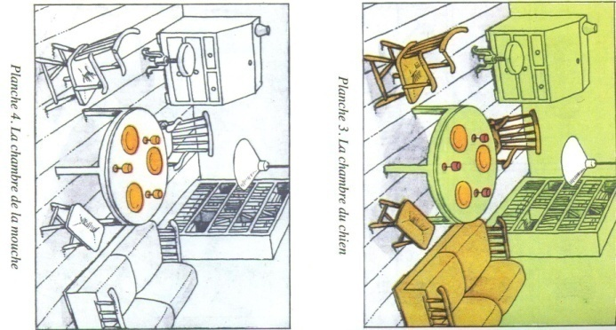
Coloration : « Ton »/ « Tönung »
Jakob von Uexküll, Milieu animal et milieu humain,, 1956,
Paris, Payot & Rivages, 2010. p. 96.

Slide 12
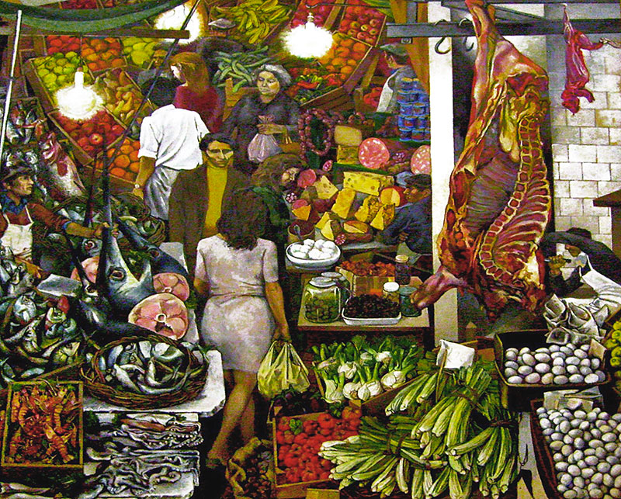
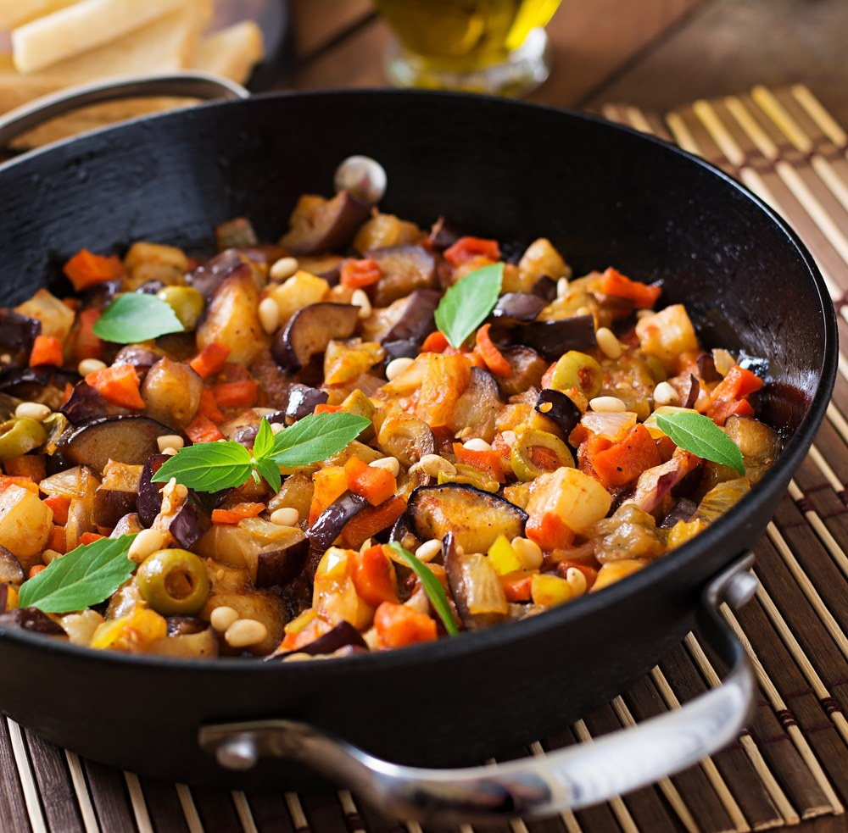
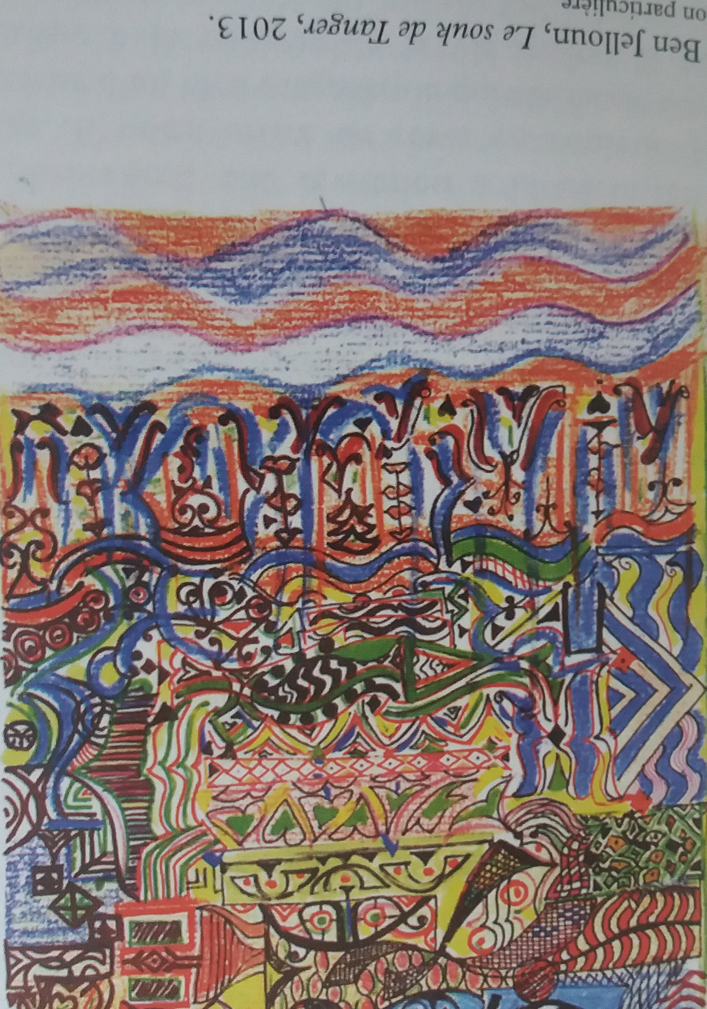
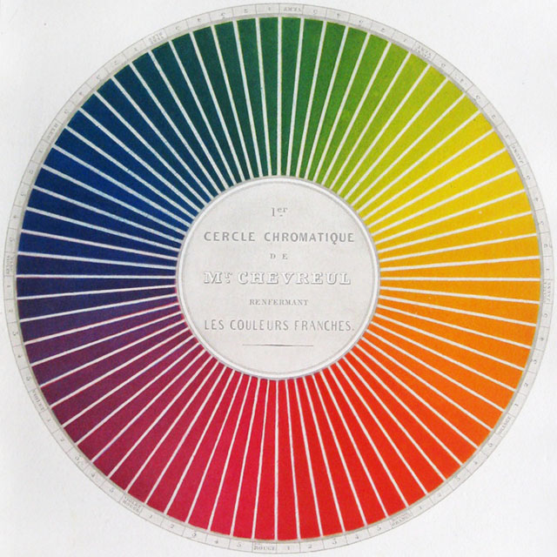
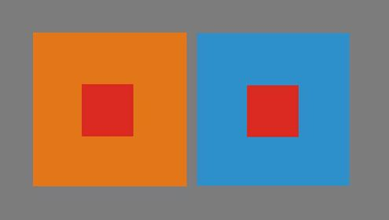
Assortiment
TBJ, Le souk de Tanger, 2013
Renato Guttuso, La Vucciria
(< boucherie), 1974, h/t, 300 x 300 cm,
Palazzo Steri, Palerme
caponata alla siciliana
Michel-Eugène Chevreul, De la loi du contraste simultané des couleurs
et de l’assortiment des objets colorés considérés d’après cette loi
dans ses rapports avec la peinture, les tapisseries des Gobelins,
les tapisseries de Beauvais pour meubles, les tapis, la mosaïque,
les vitraux colorés, l’impression des étoffes, l’imprimerie, l’enluminure,
la décoration, des édifices, l’habillement et l’horticulture,
Paris, Pitois-Levrault, 1839

Slide 13
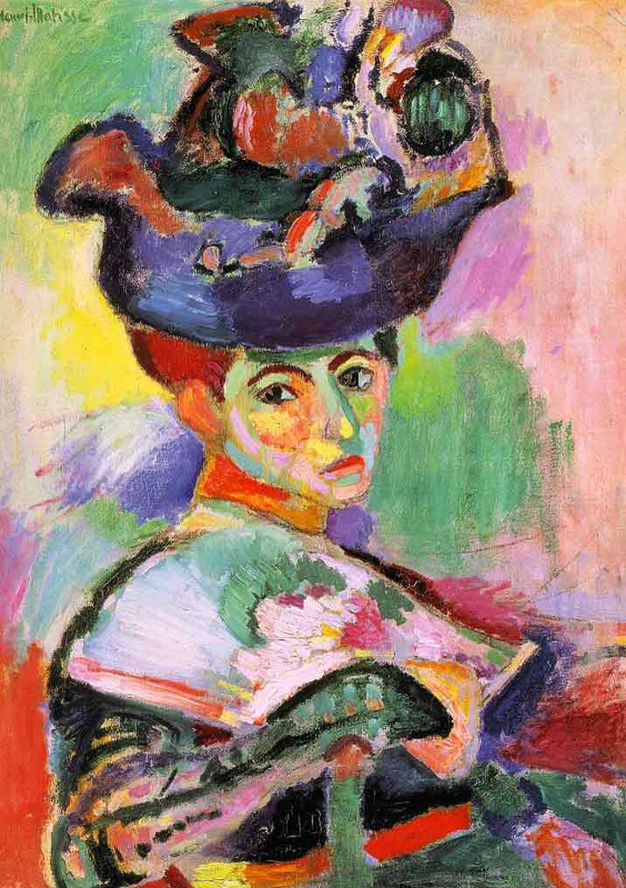
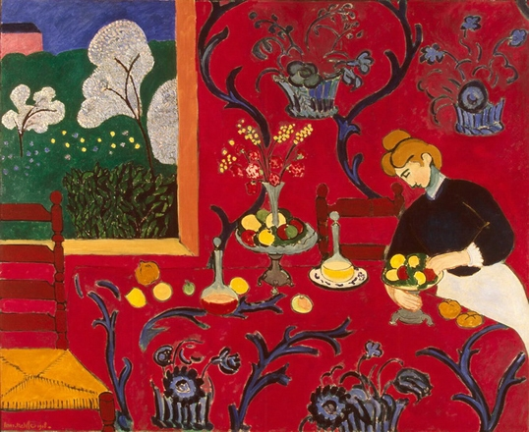
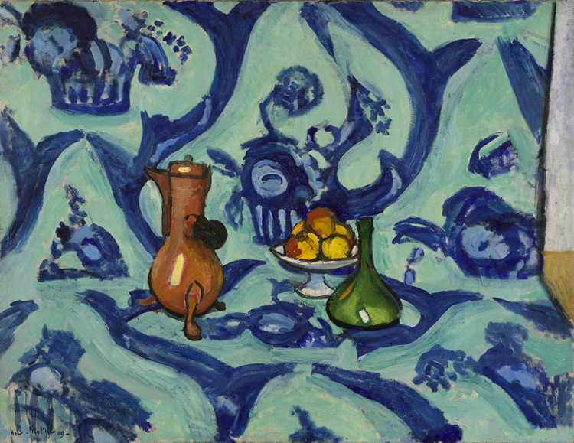
HM, La femme
au chapeau, 1905,
MoMA
San Francisco
HM, La desserte, harmonie rouge, 1908, h/t,
180,5 X 221 cm, Saint Petersbourg, Musée de l’Ermitage
HM, Nature morte en camaïeu de bleu, 1909, h/t,
88 × 118 cm, St Pétersbourg, Musée de l’Ermitage

Slide 14
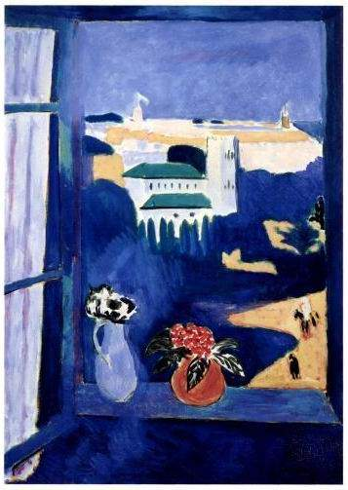
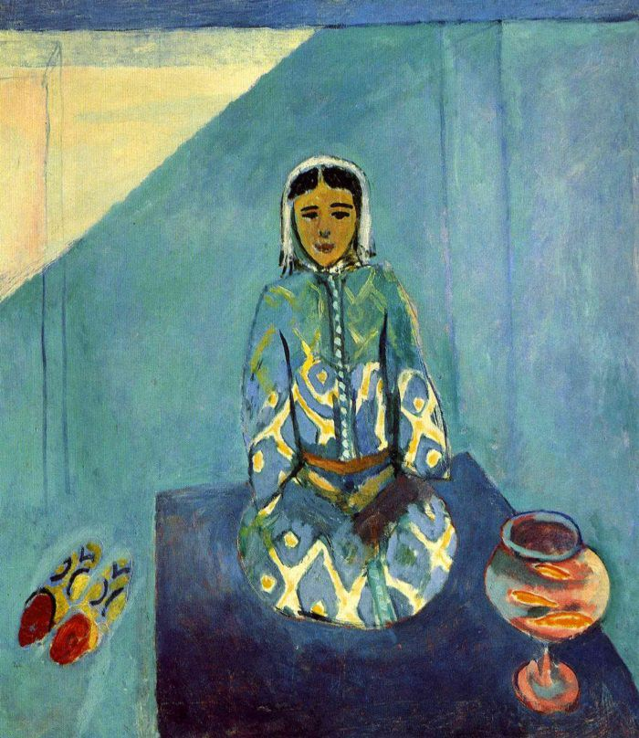
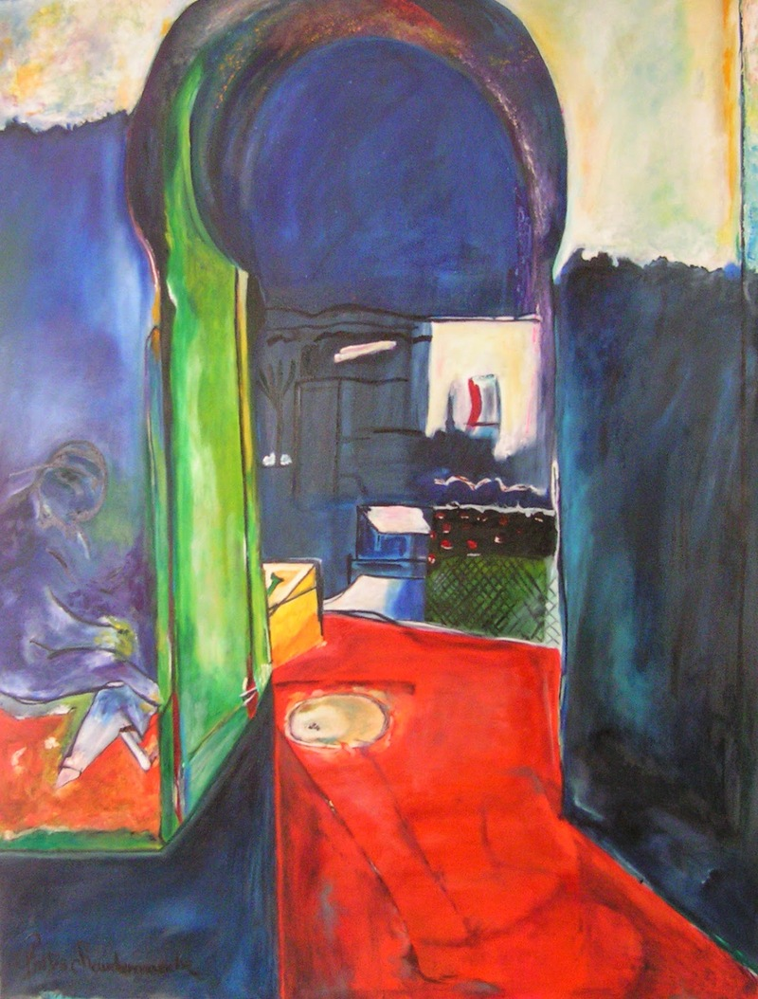
Henri Matisse, Triptyque marocain
Zohra sur la terrasse, 1913
La porte de la casbah, 1912
Paysage vu de la fenêtre, 1912-1913

Slide 15
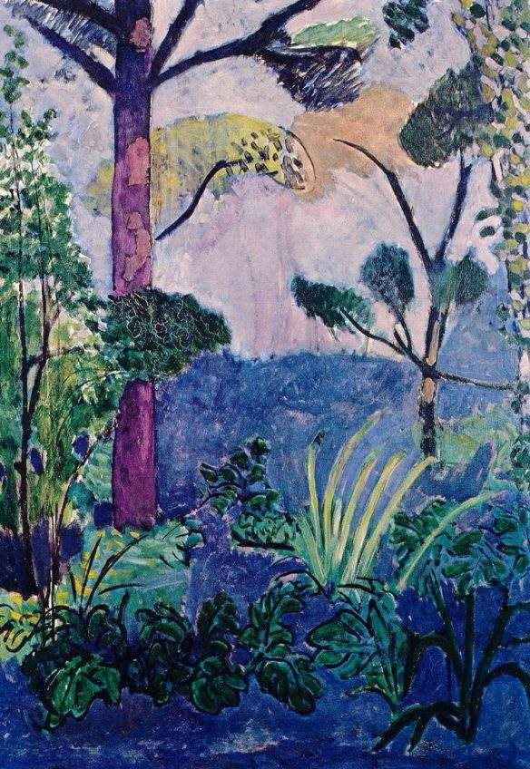
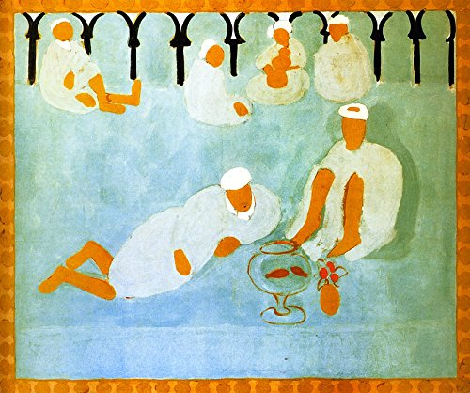
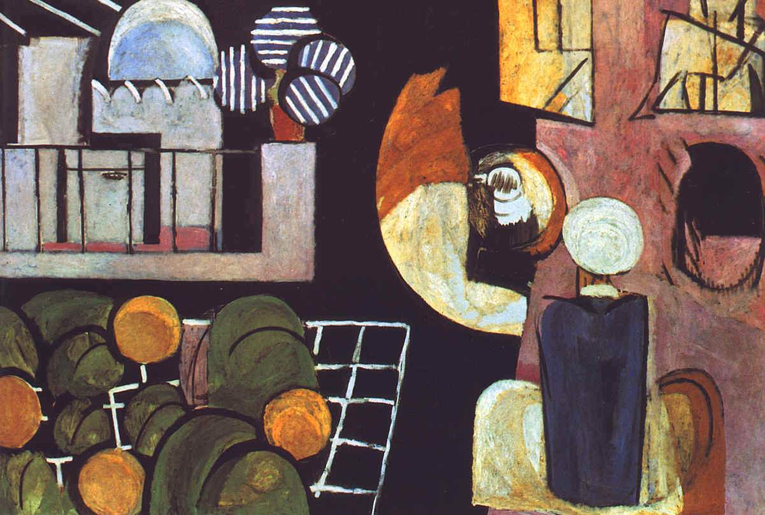
HM, Café arabe, 1913
HM, Les Marocains, 1916
HM, Paysage marocain (acanthes), 1912

Slide 16
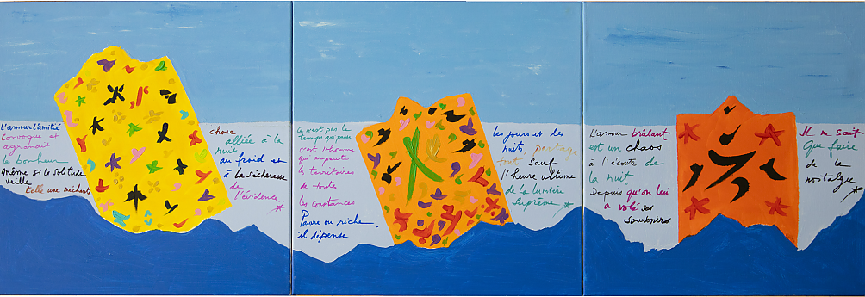
3. Ben Jelloun-Matisse
TBJ, Acrylique sur toile, 50 x 150 cm, pp. 40-41
« tables de la loi entourées de texte »

Slide 17
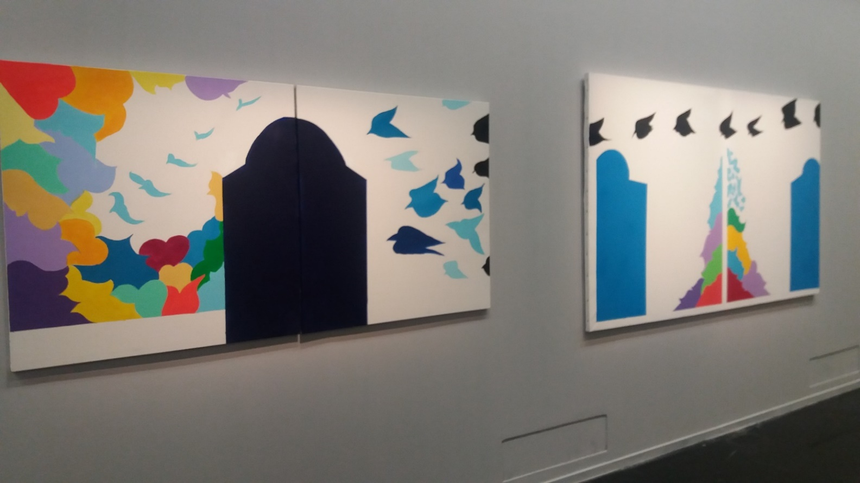
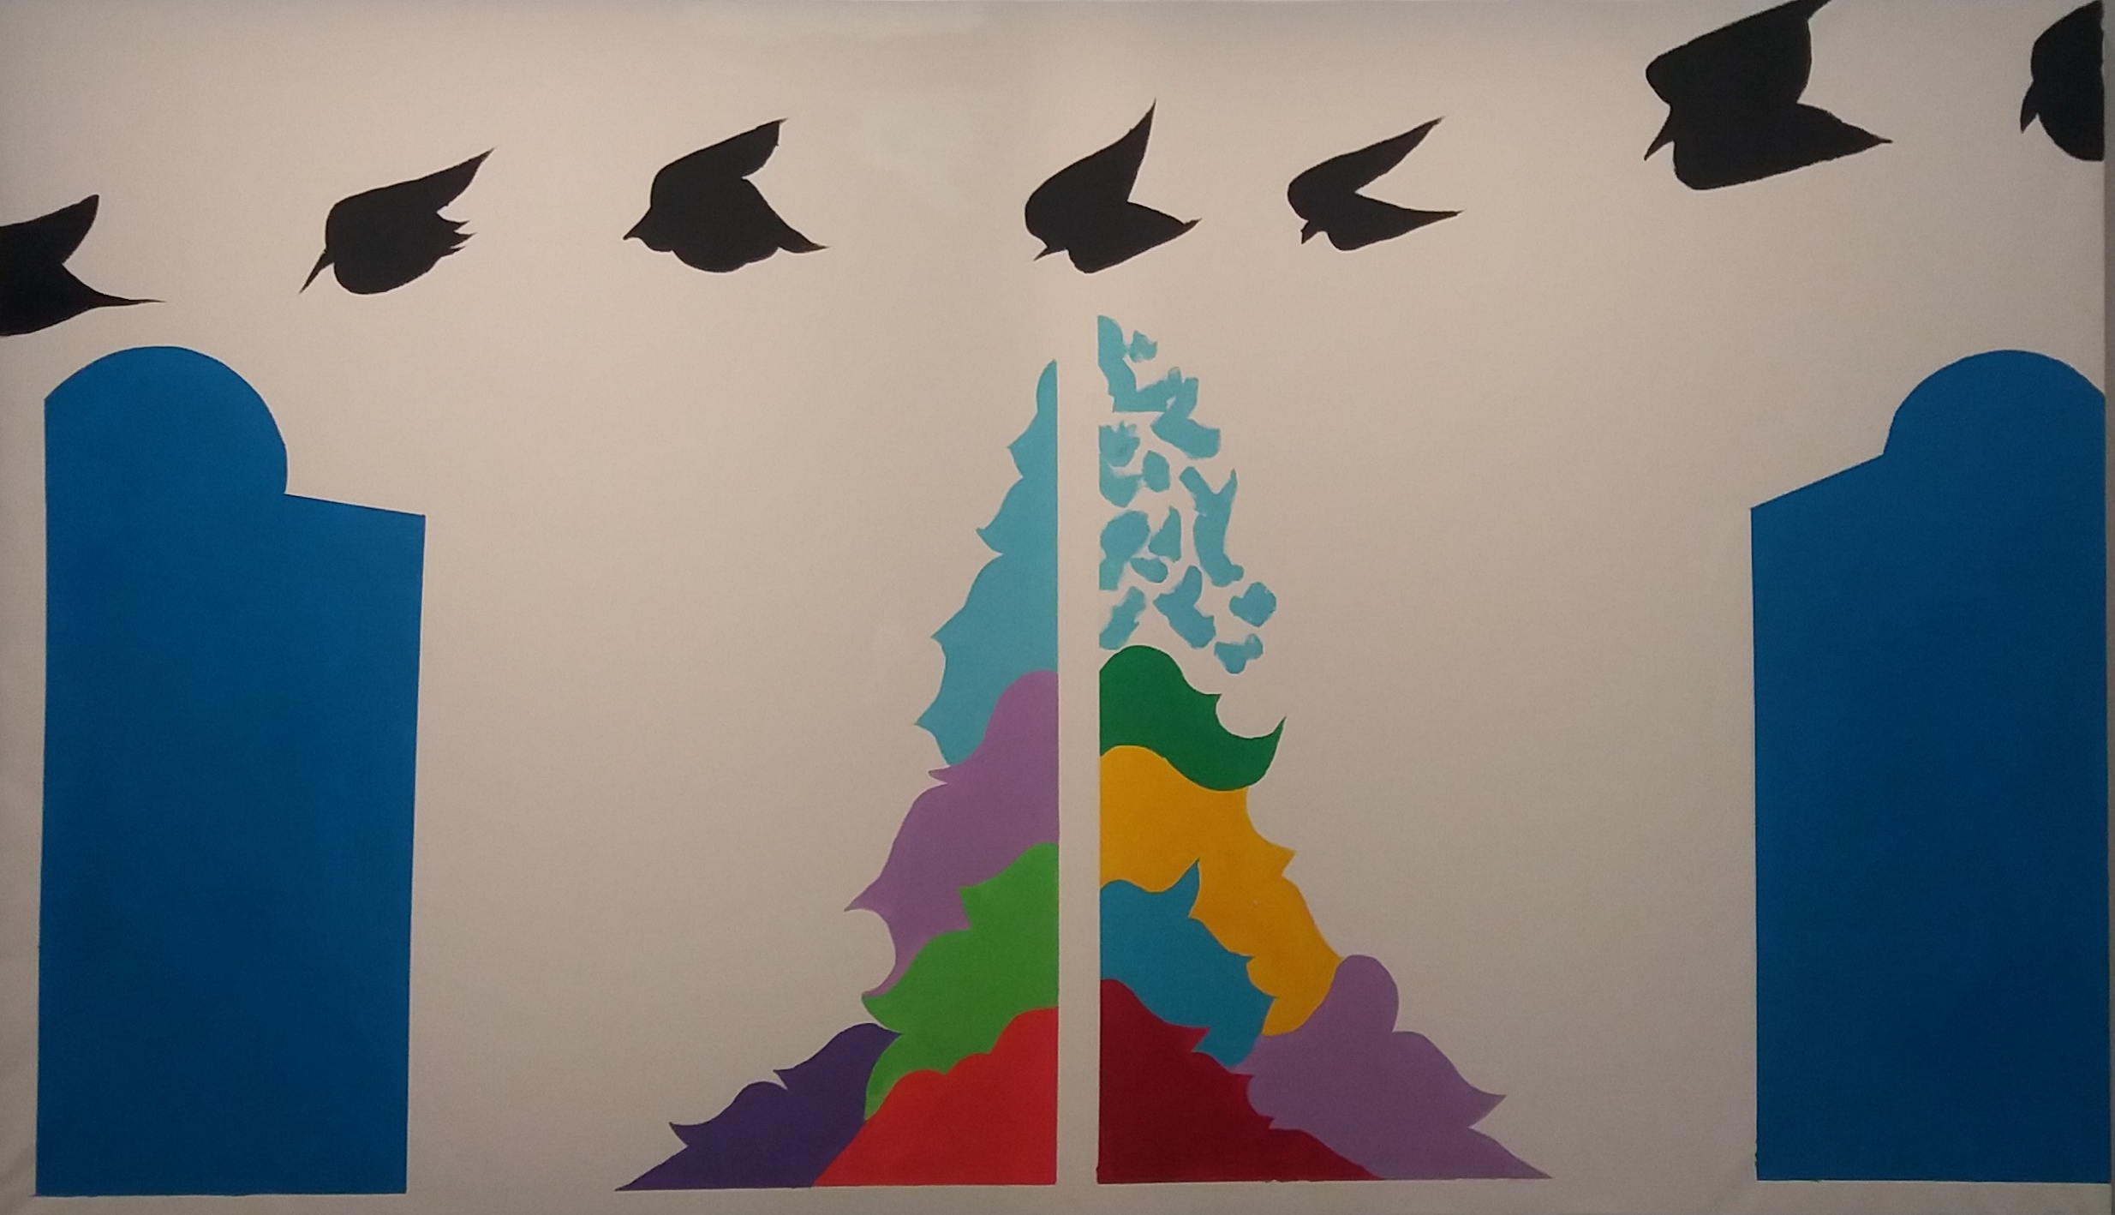

Slide 18
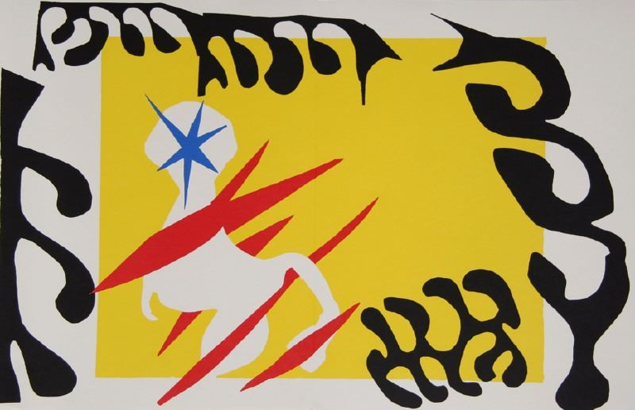
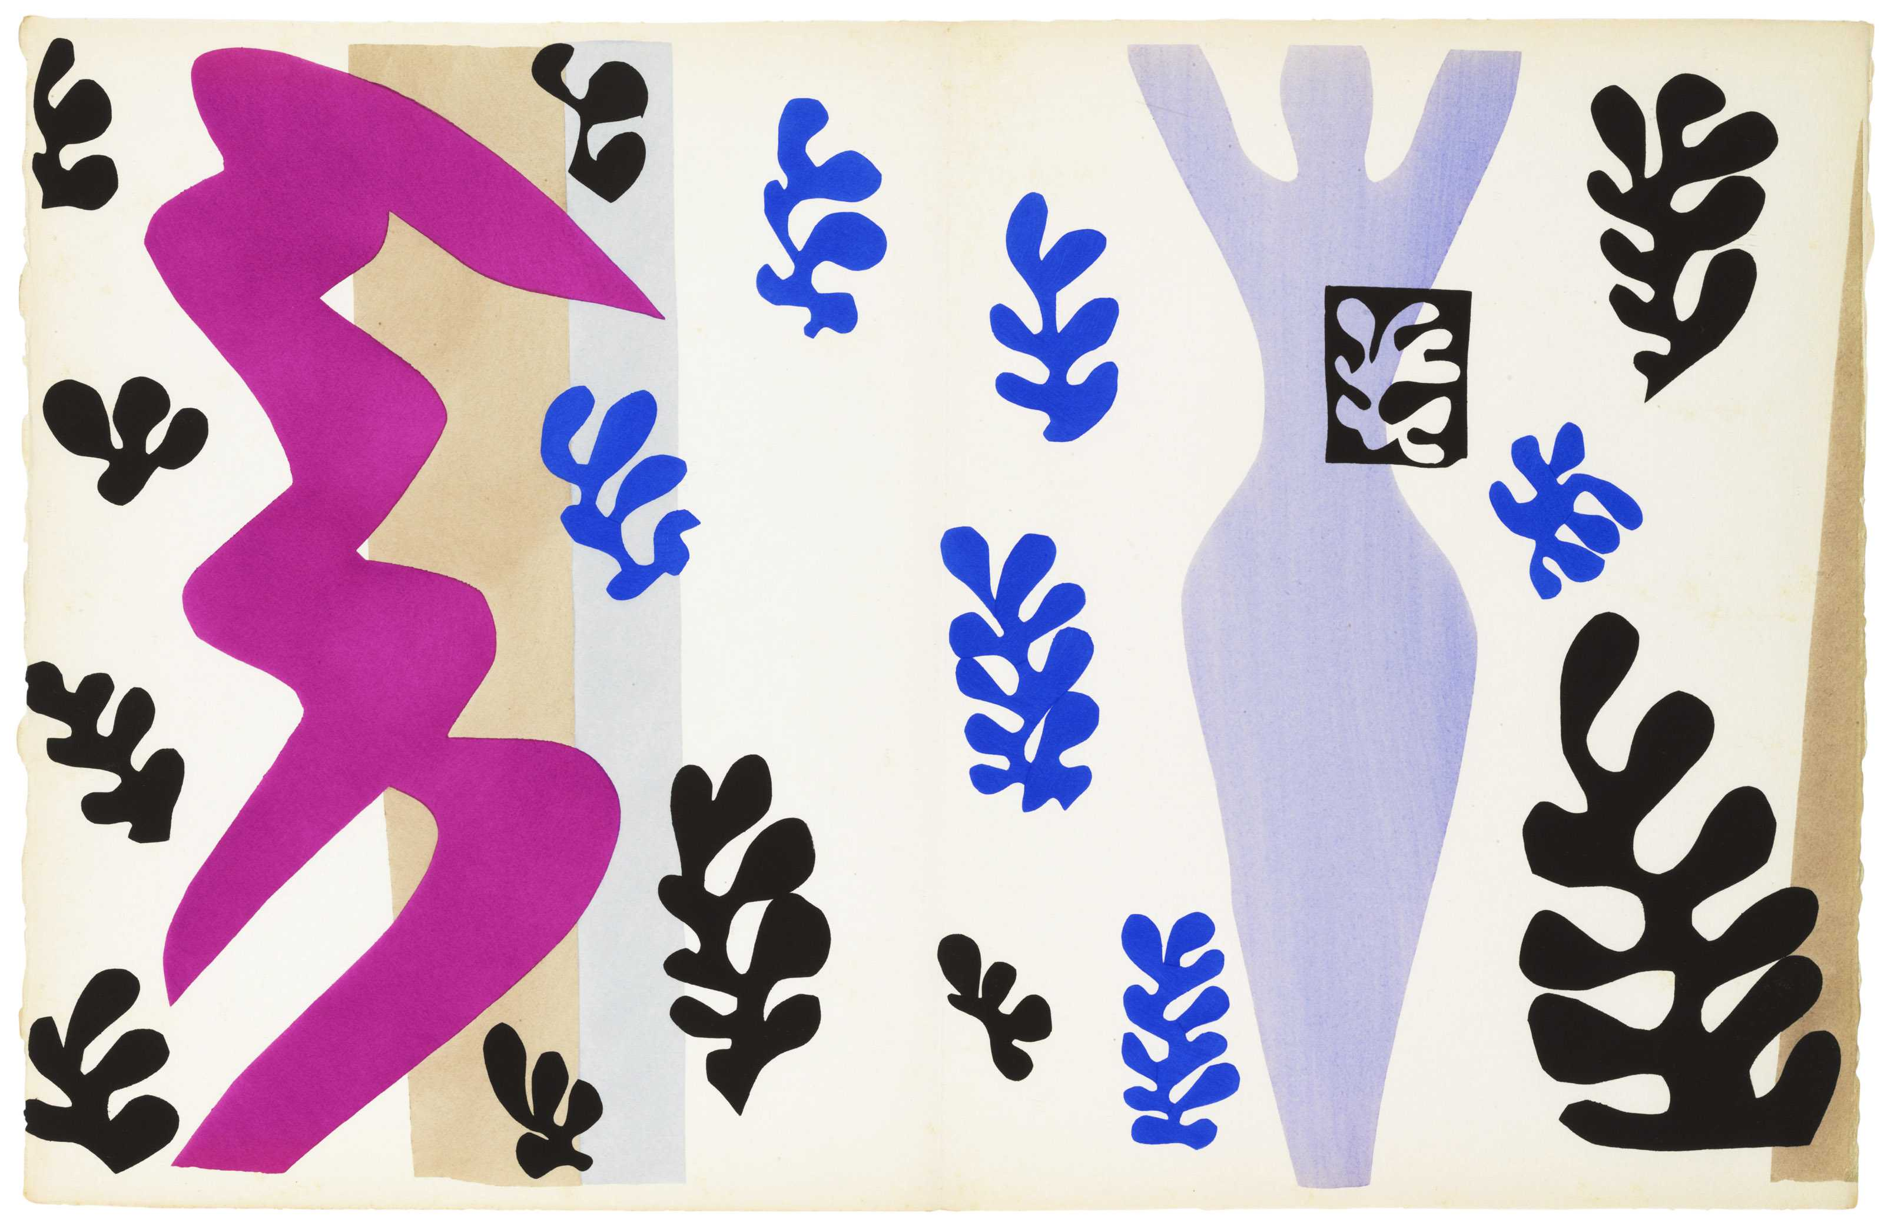
HM, Jazz, 1947, Le Cauchemar de l’éléphant blanc,
planche IV, pochoir sur papier, Nice, Musée Matisse
TBJ, Acrylique sur toile, 150 x 150 cm, p. 77
HM, Le lanceur de couteaux, planche XV, pp. 78-79

Slide 19
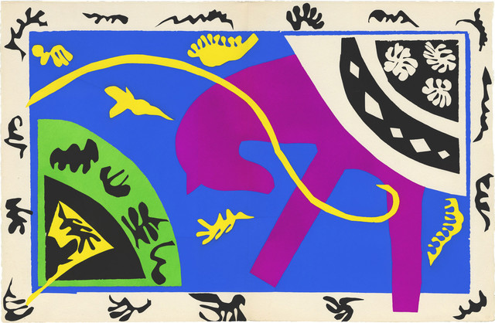

HM, Cheval, cavalier et clown, 1943, maquette pour la planche V du livre « Jazz », 1947, Centre Pompidou
HM, Nu bleu (I), 1952, Fondation Beyeler, Riehen/Bâle

Slide 20



HM, La Gerbe, 1953, maquette pour une céramique, gouache sur papier, 294 x 350 cm
HM, La Chute d’Icare, 1953,
gouache sur papier, 35 x 27 cm
« Matisse, découpeur de lumière » (Georges Duthuit)

Slide 21





Conclusion : vers un œcuménisme esthétique
L’ermitage d’Isravele,
Capo Gallo (Palerme),
2015
Chapelle Palatine (Palais des Normands)
pour Roger II, premier roi normand, 12^{ième} siècle

Slide 22






Theodor Boeyermans,
L’extase de sainte Rosalie
de Palerme, 17^{ième} s.
zellige
Palais du Facteur Cheval
Sanctuaire de Monte Gallo < tour de guet
bourbonne du 19^{ième} siècle
Isravele (anagramme d’« elevarsi », mai 2015)
« bricolage » Lévi-Strauss

Slide 23






